Slide 1

СОГБУ «Ершичский КЦСОН»

Slide 2
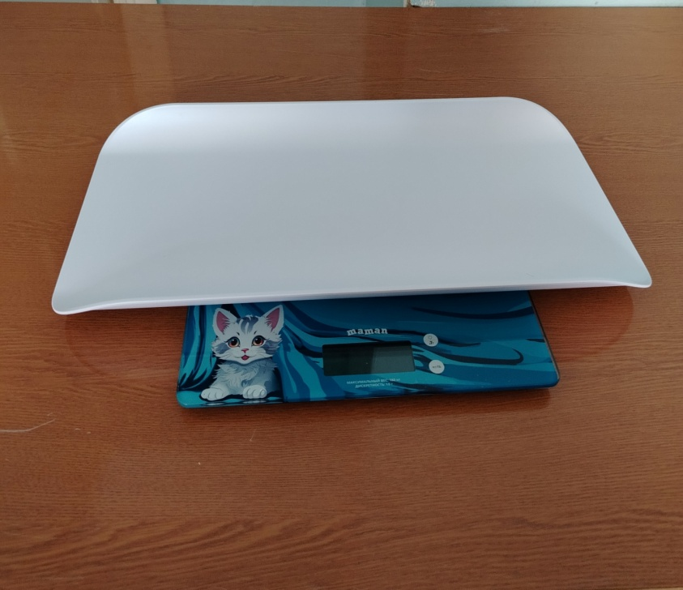
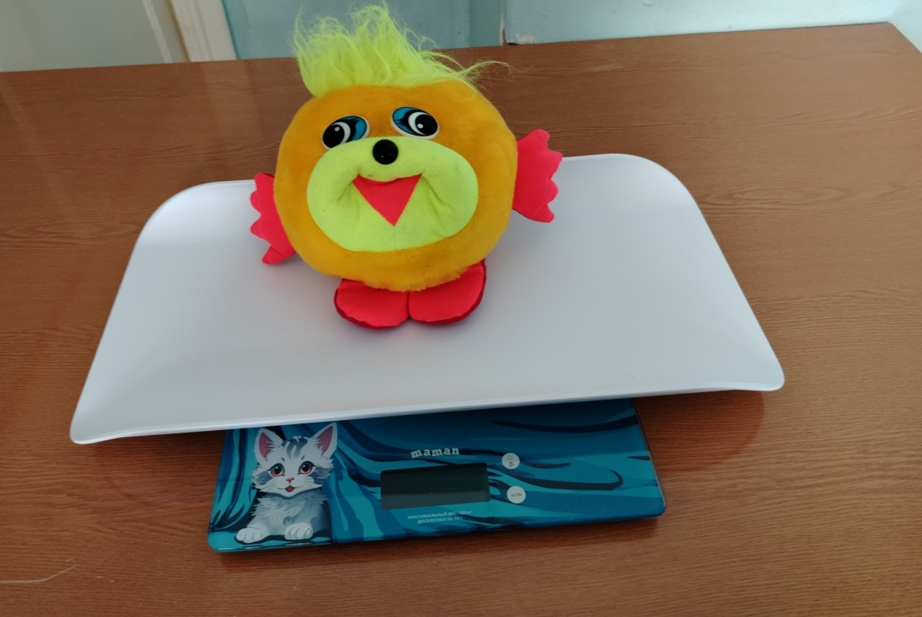
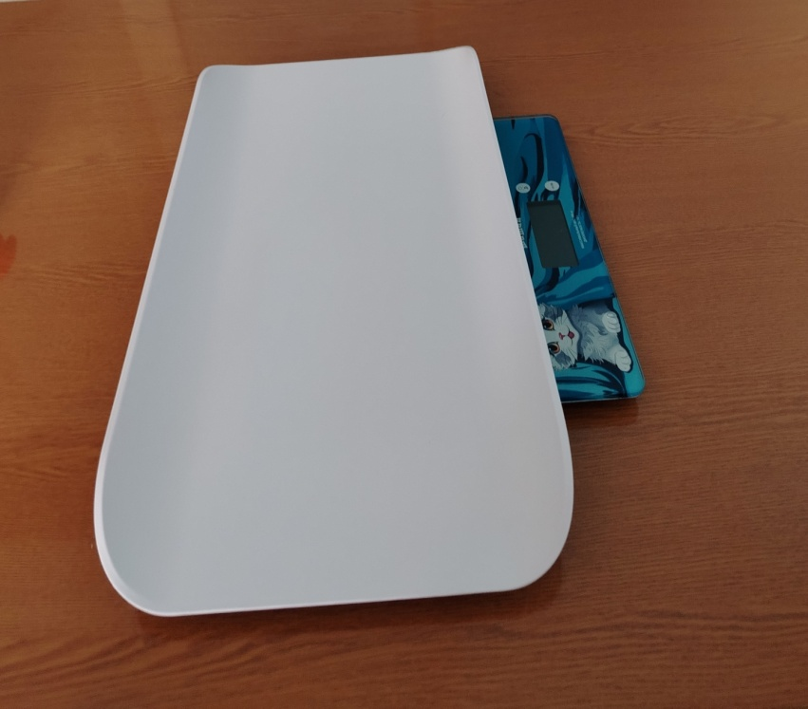
Весы детские электронные для взвешивания новорожденных
#НациональныеПроектыРоссииСемья

Slide 3
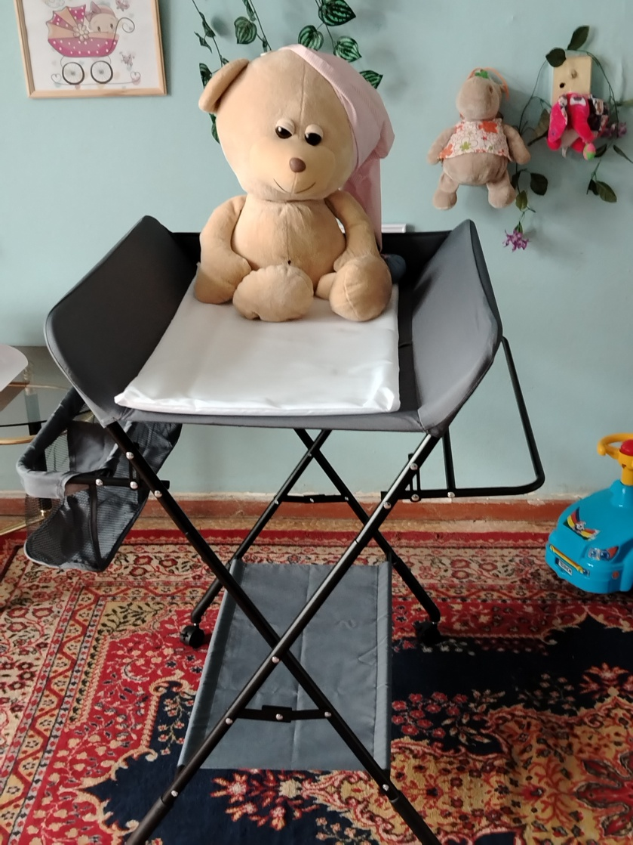
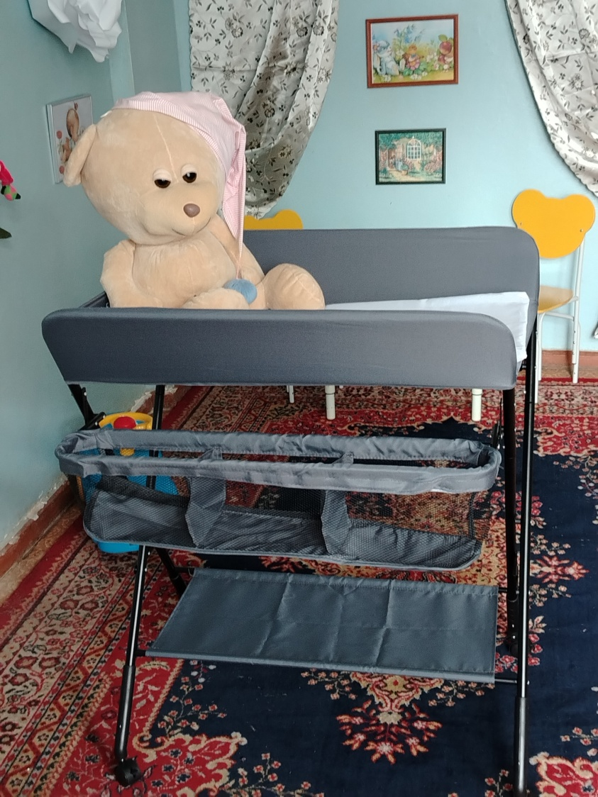
Пеленальный столик
#НациональныеПроектыРоссииСемья

Slide 4
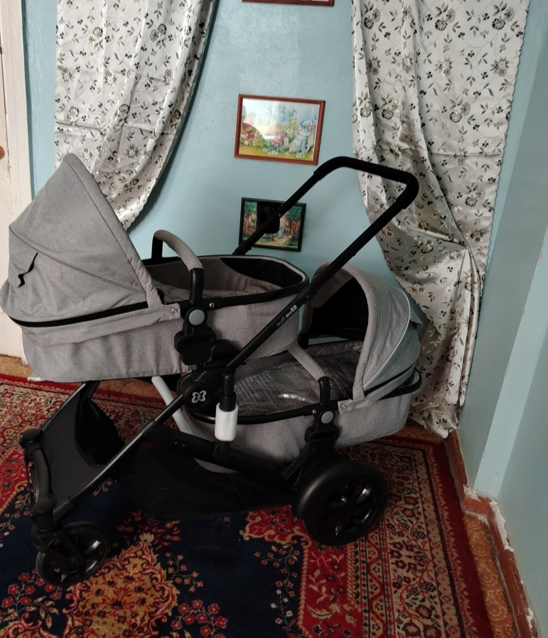
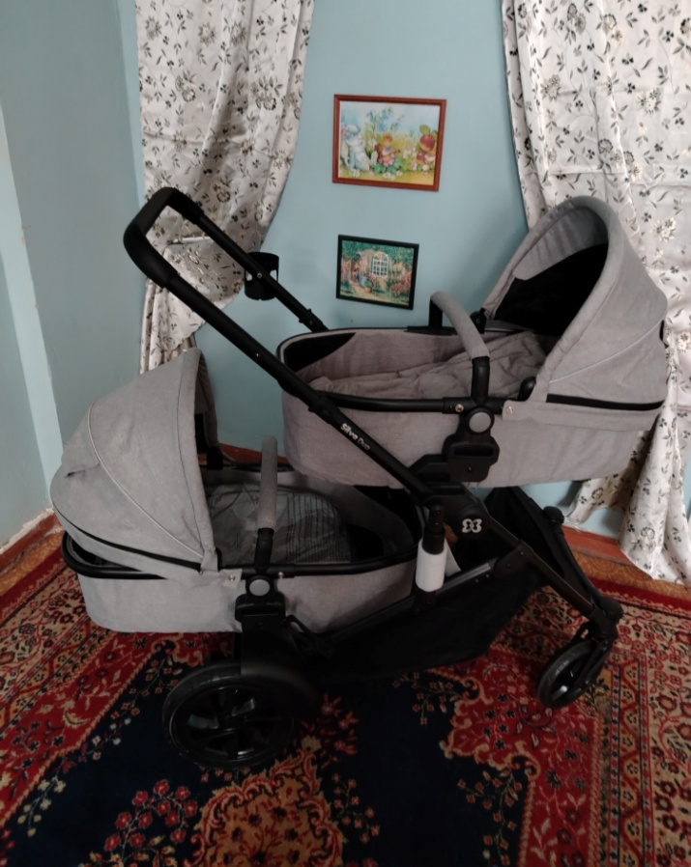
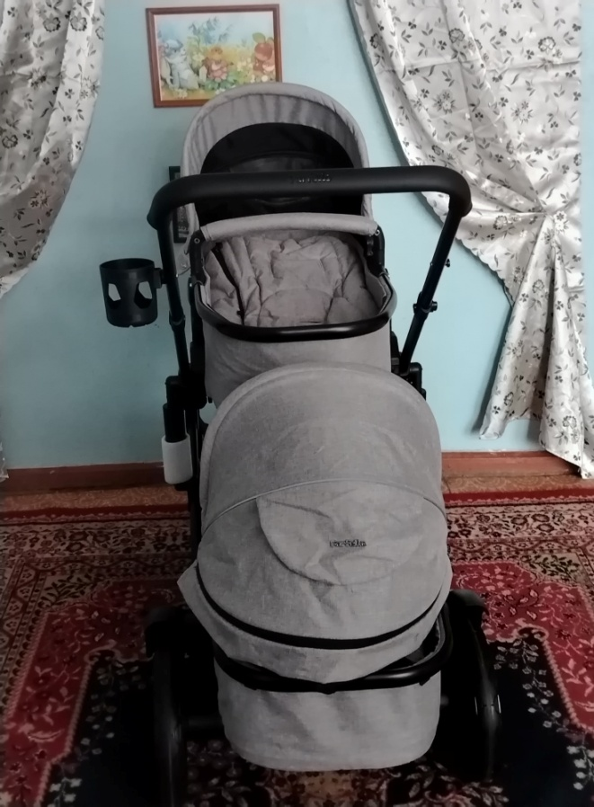
Коляска-трансформер для близнецов
#НациональныеПроектыРоссииСемья

Slide 5
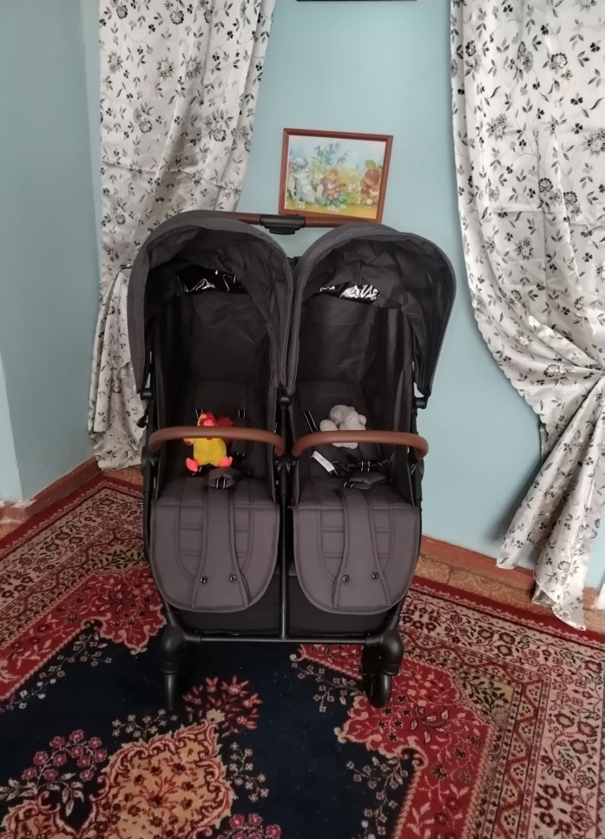
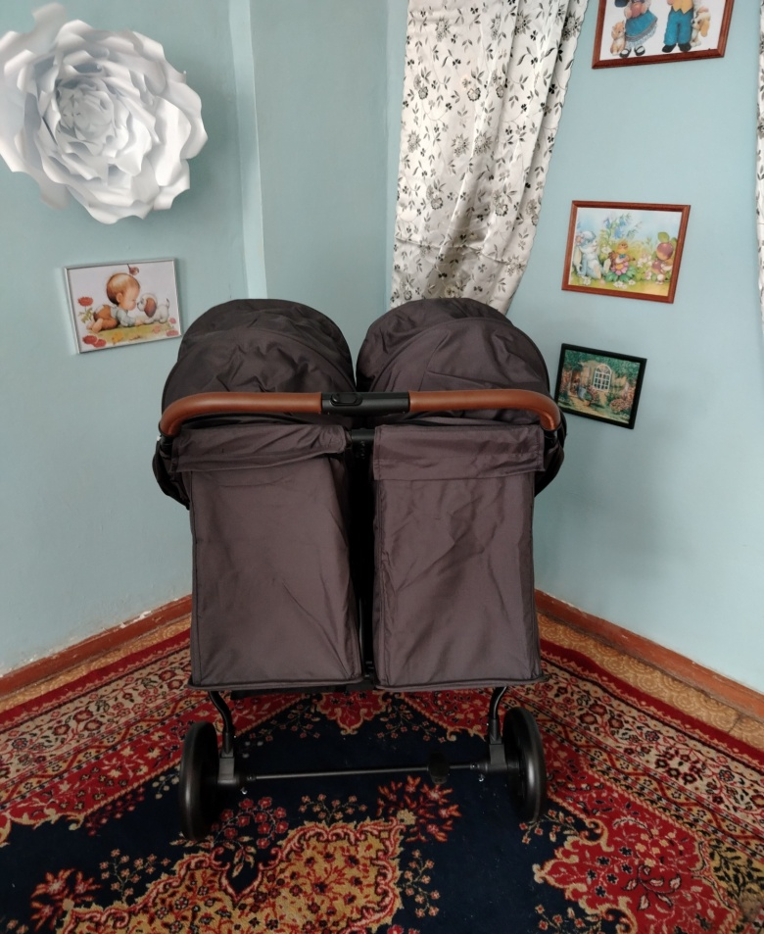
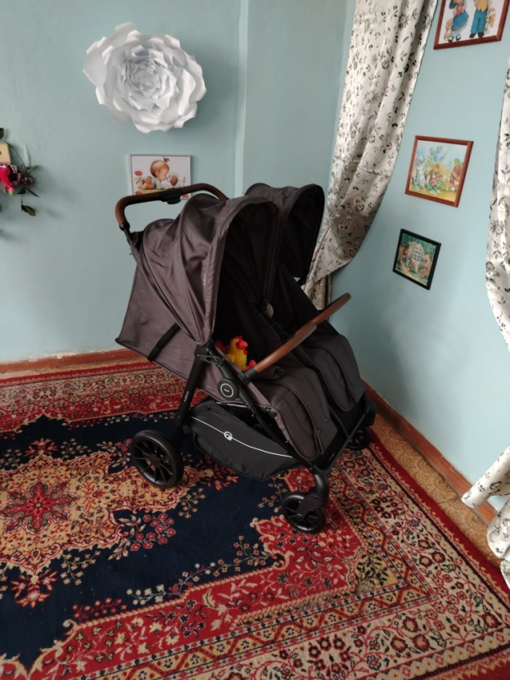
Коляска прогулочная для близнецов
#НациональныеПроектыРоссииСемья

Slide 6
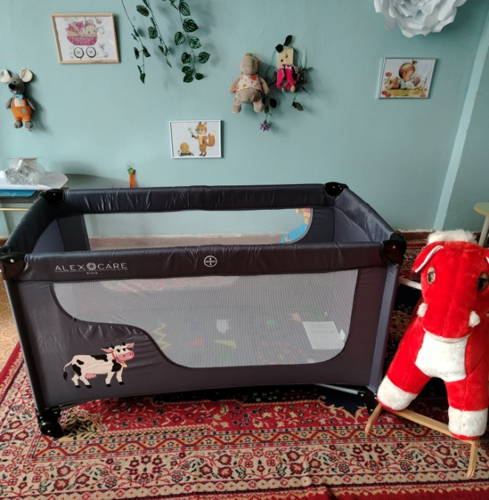
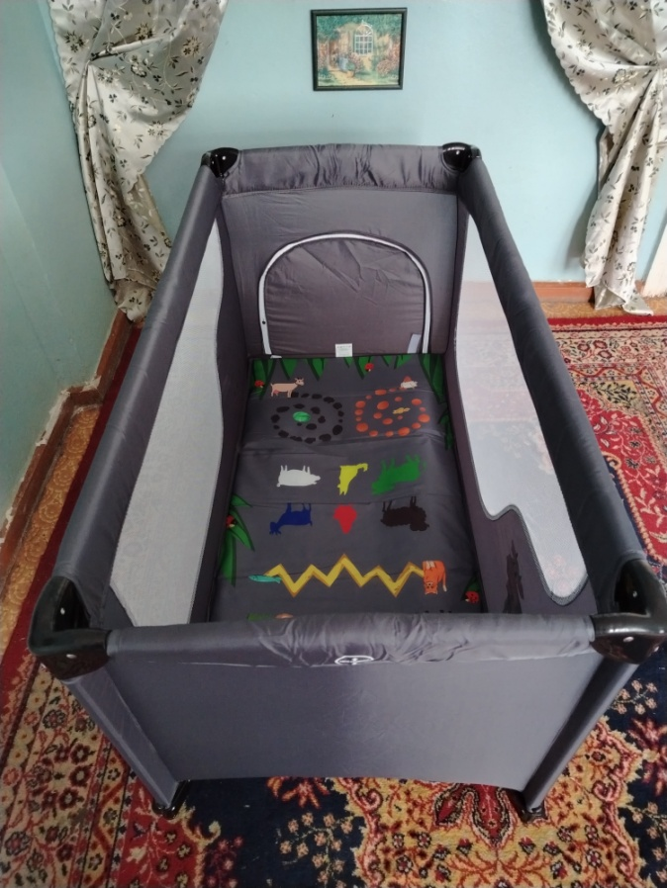
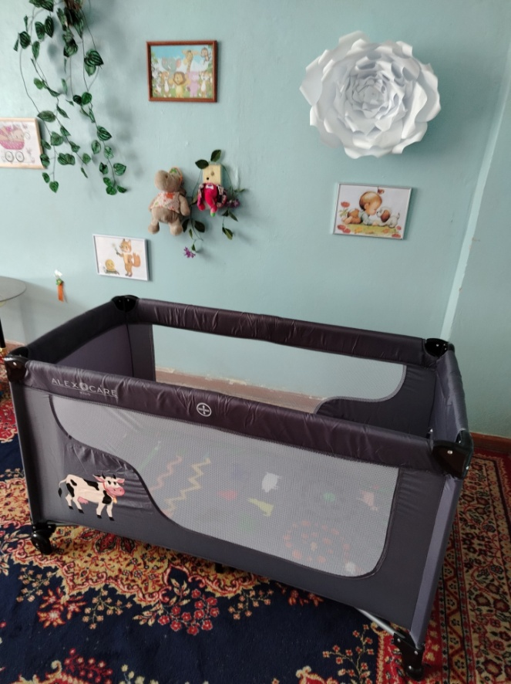
Детский манеж
#НациональныеПроектыРоссииСемья

Slide 7
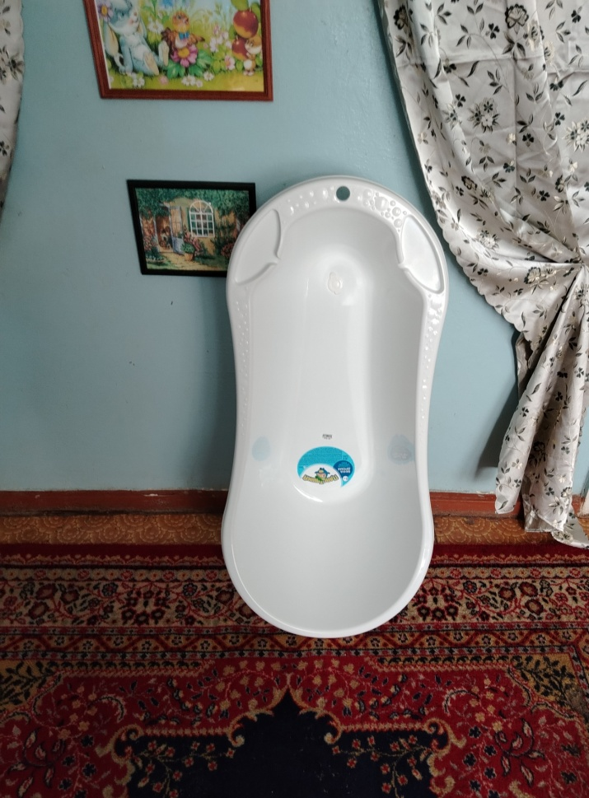
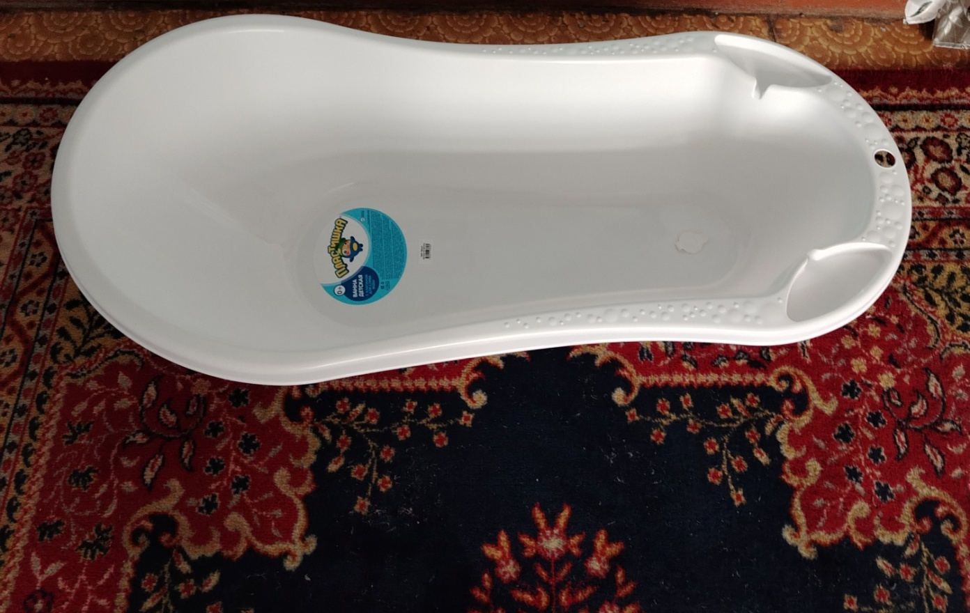
Ванна детская
#НациональныеПроектыРоссииСемья

Slide 8
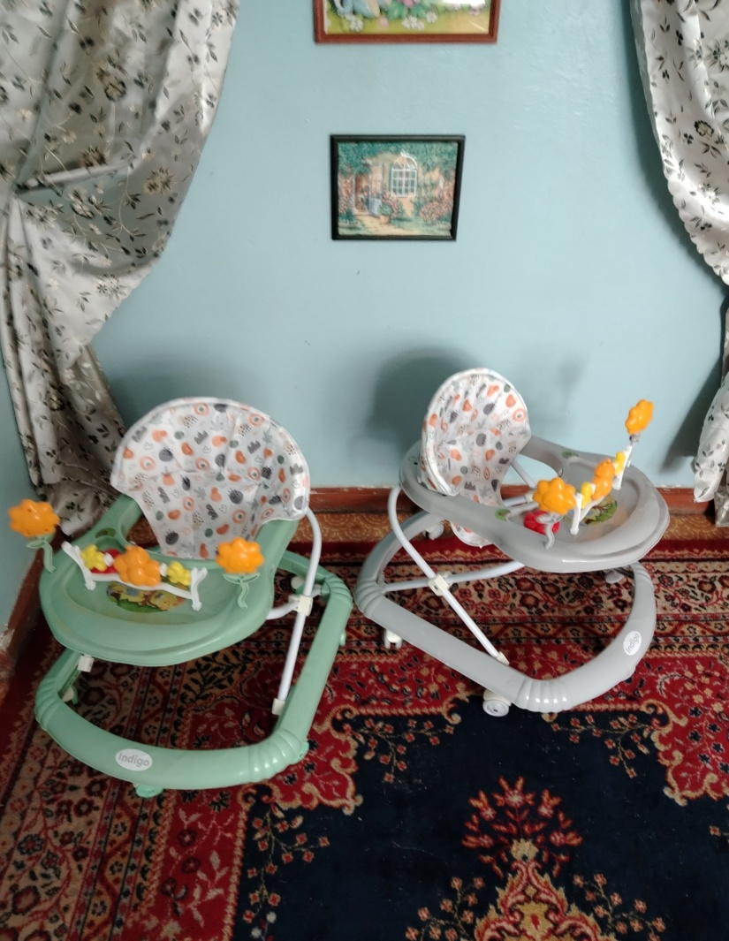
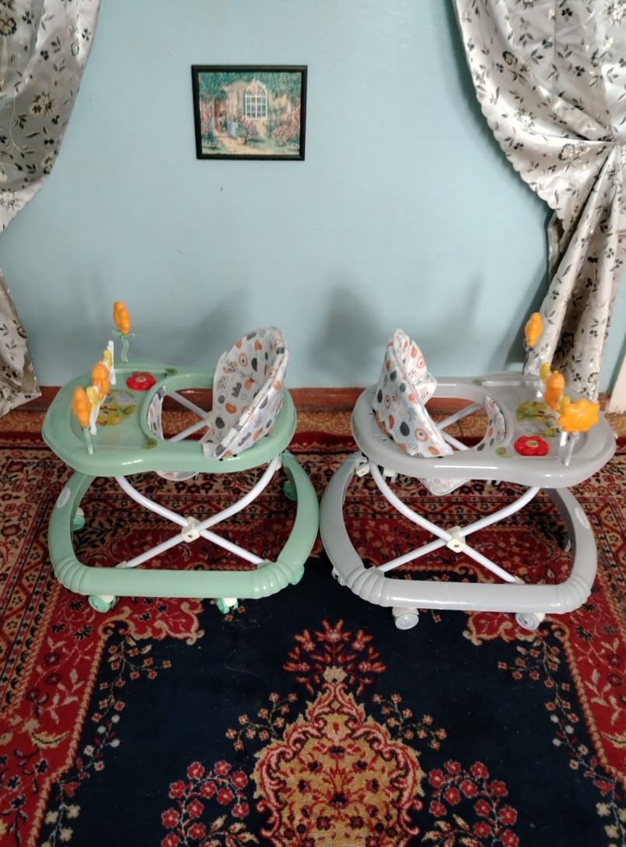
Детские ходунки
#НациональныеПроектыРоссииСемья

Slide 9
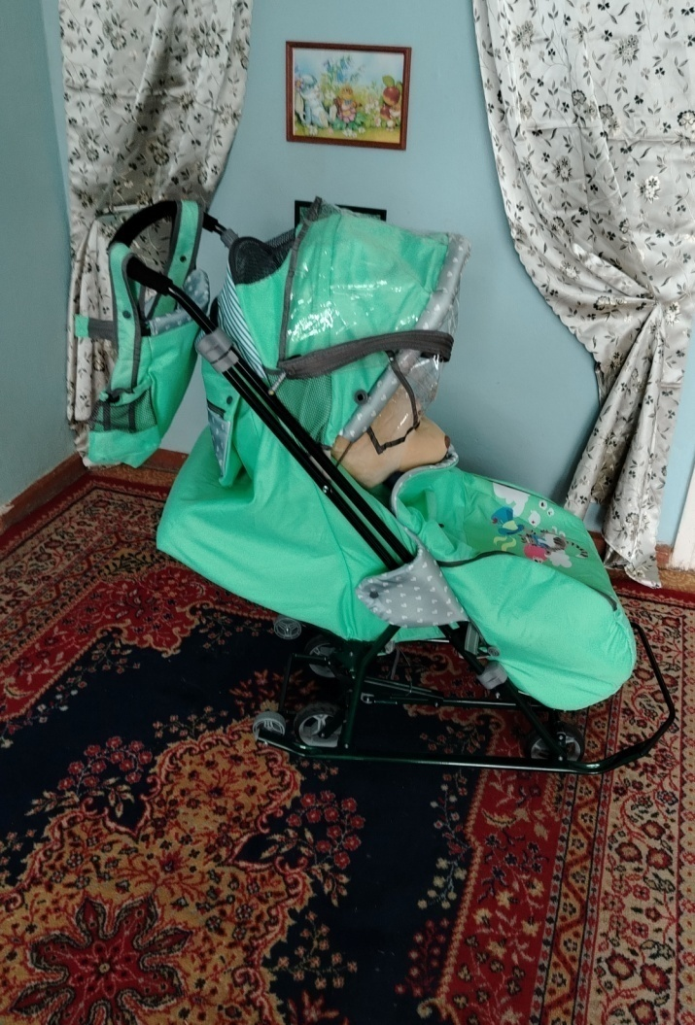
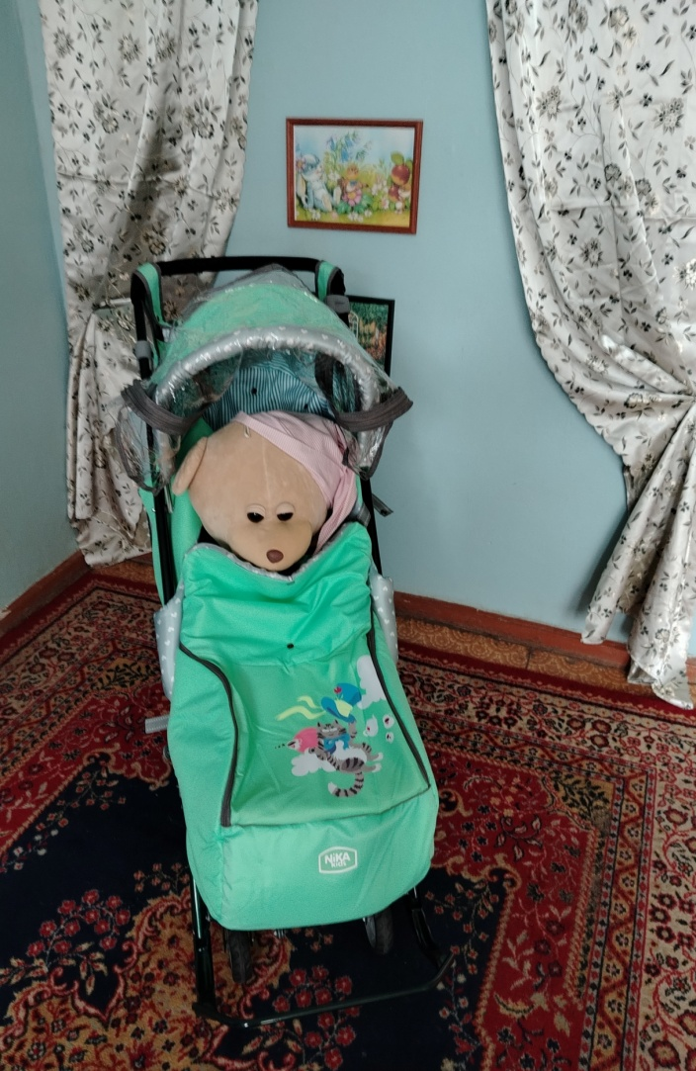
Санки-коляска детские
#НациональныеПроектыРоссииСемья

Slide 10
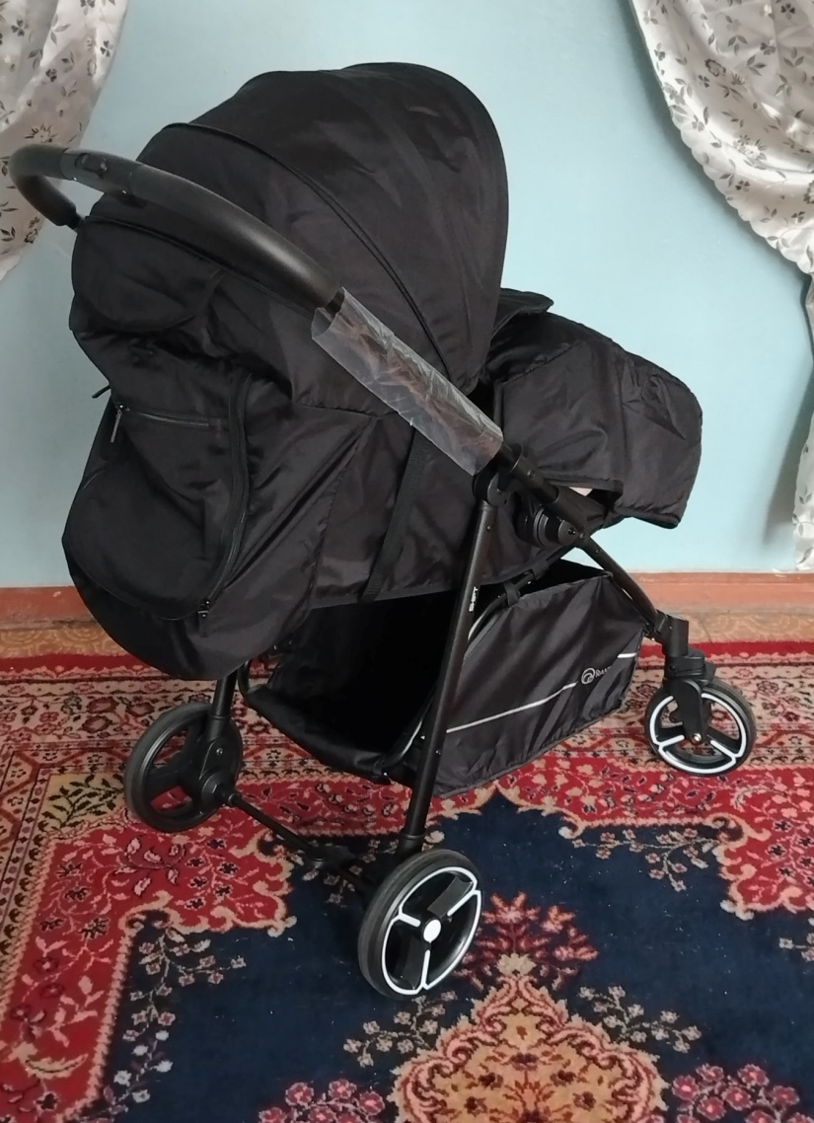
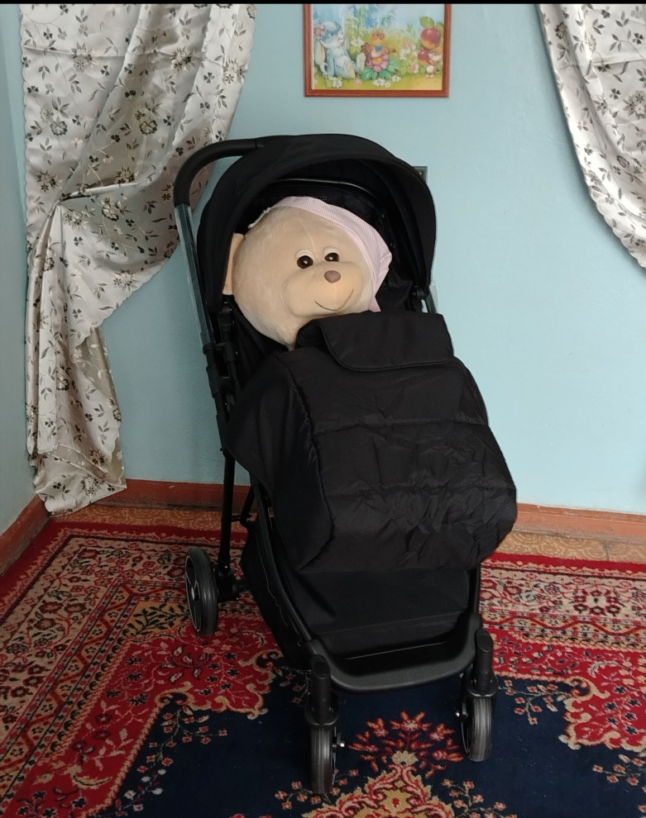
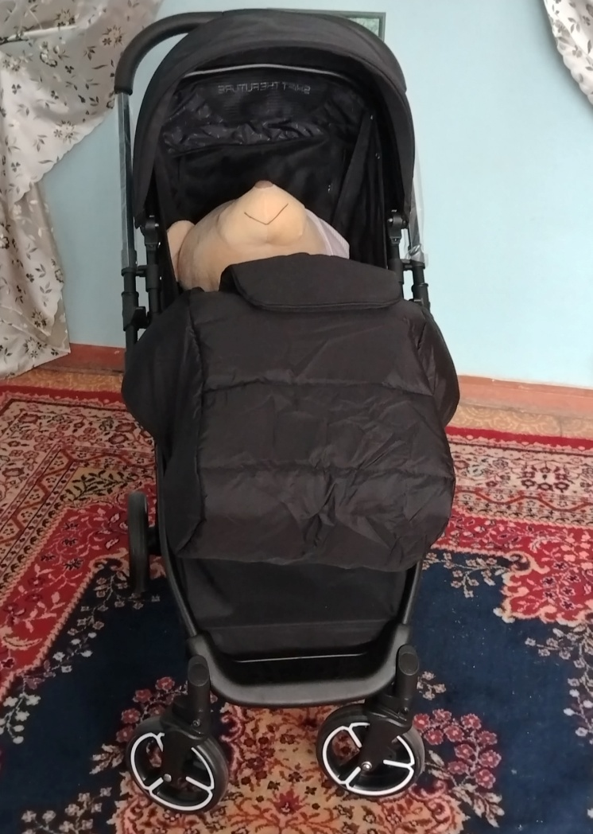
Коляска детская прогулочная
#НациональныеПроектыРоссииСемья

Slide 11
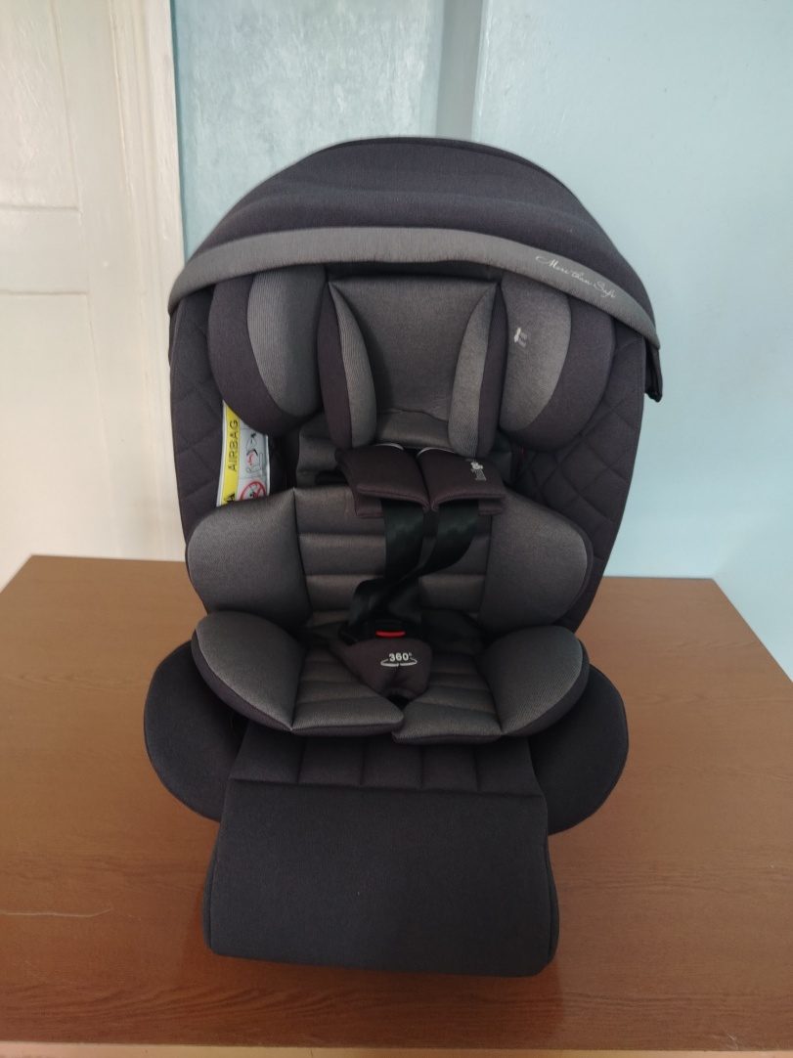
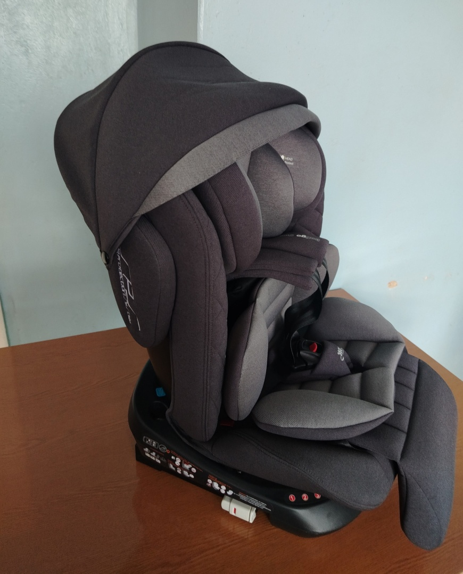
Автокресло для ребенка
#НациональныеПроектыРоссииСемья

Slide 12
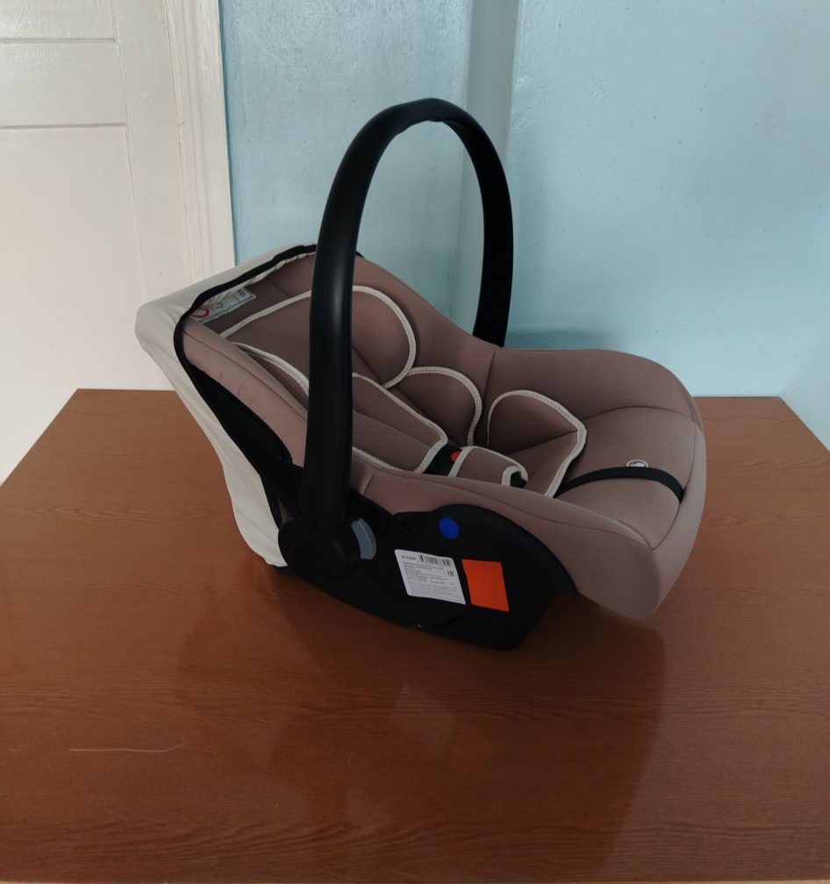
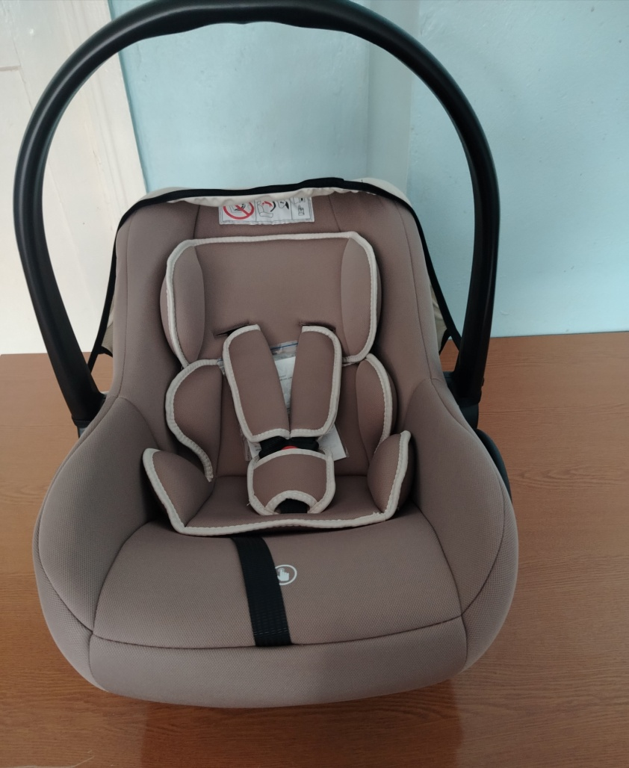
Детская автолюлька
#НациональныеПроектыРоссииСемья

Slide 13
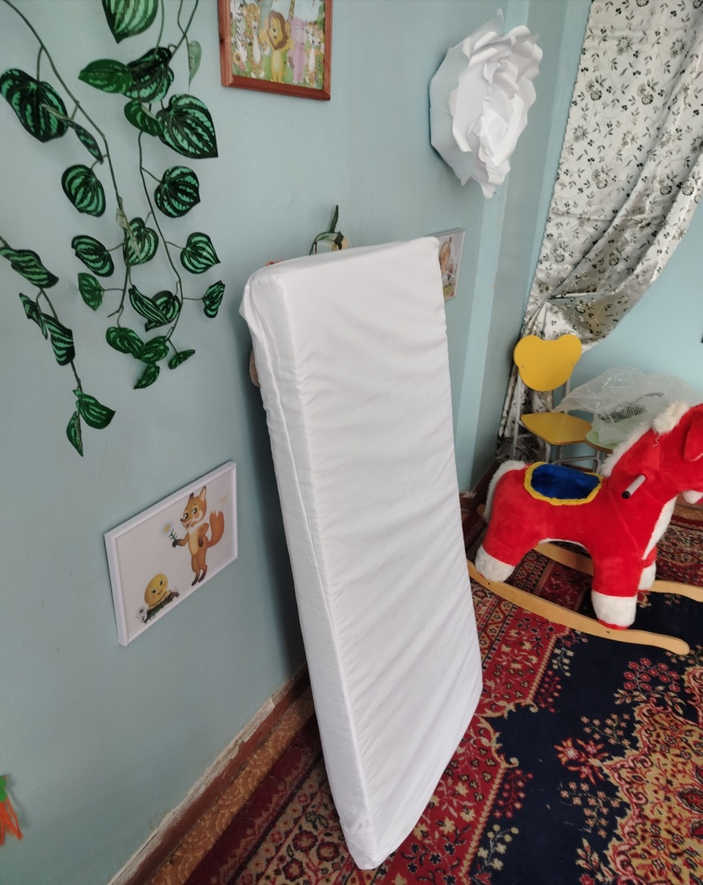
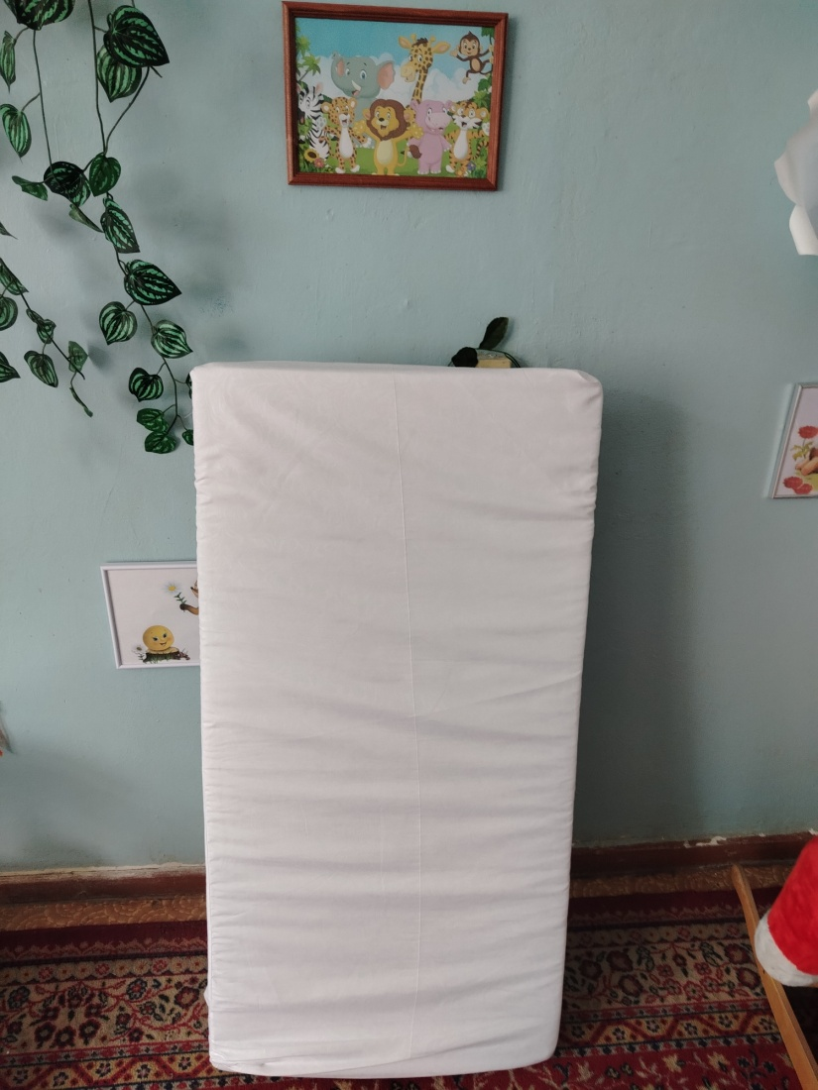
Матрац для детской кроватки
#НациональныеПроектыРоссииСемья

Slide 14
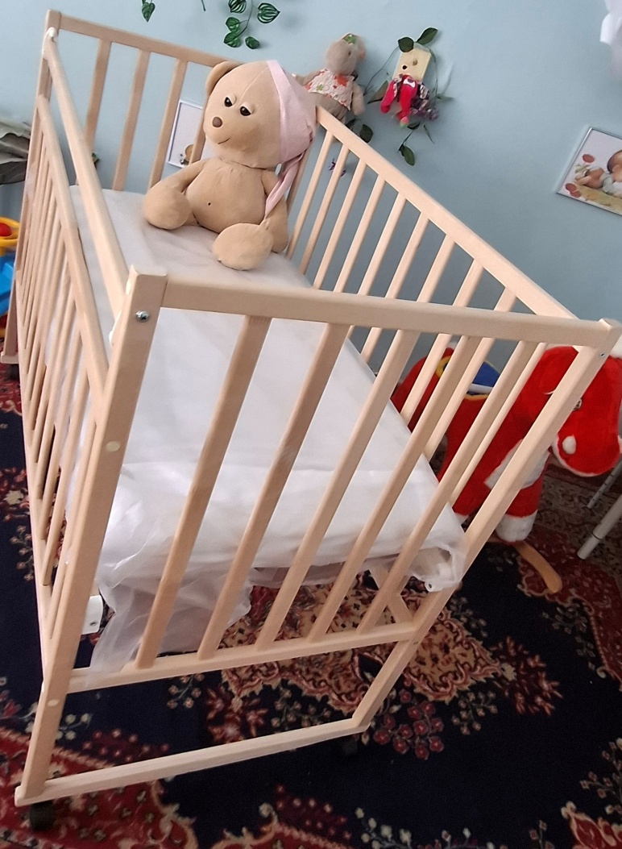
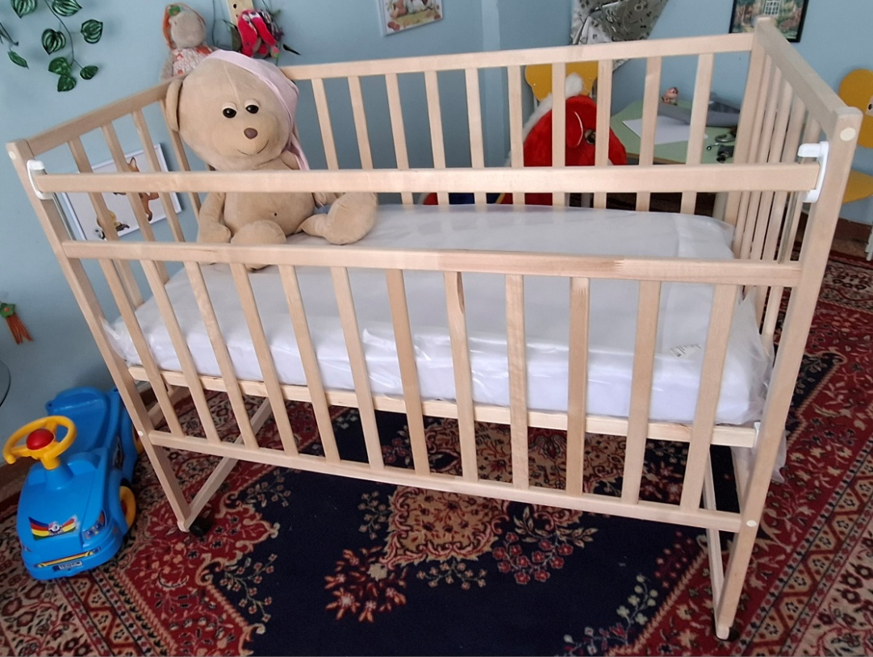
Кровать детская
#НациональныеПроектыРоссииСемья

Slide 15
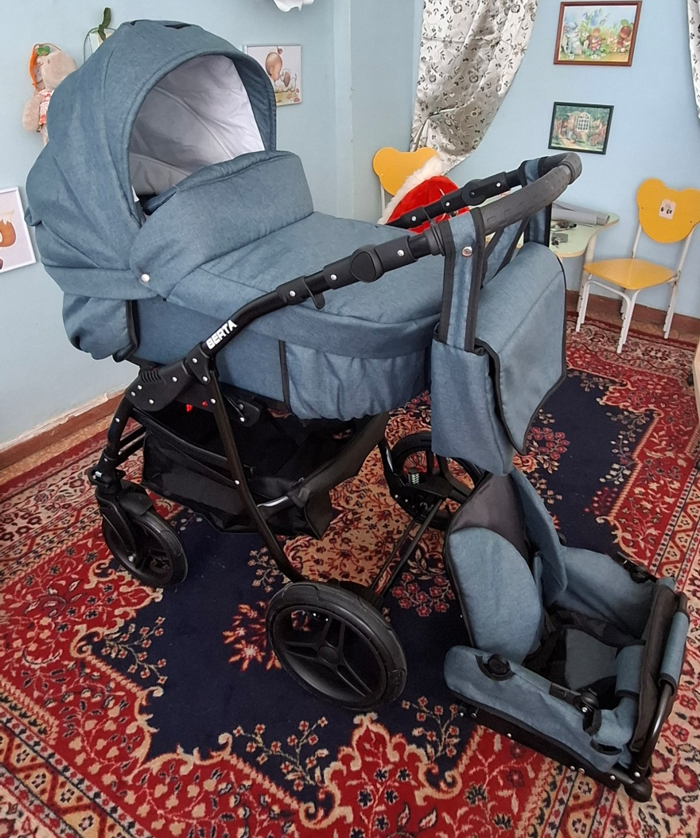
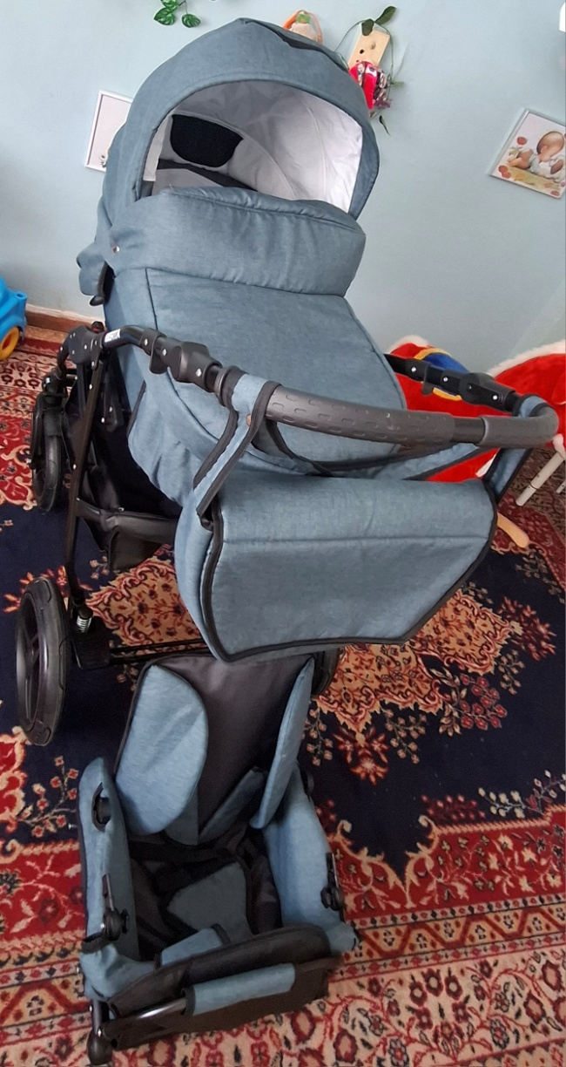
Коляска детская трансформер
#НациональныеПроектыРоссииСемья

Slide 16
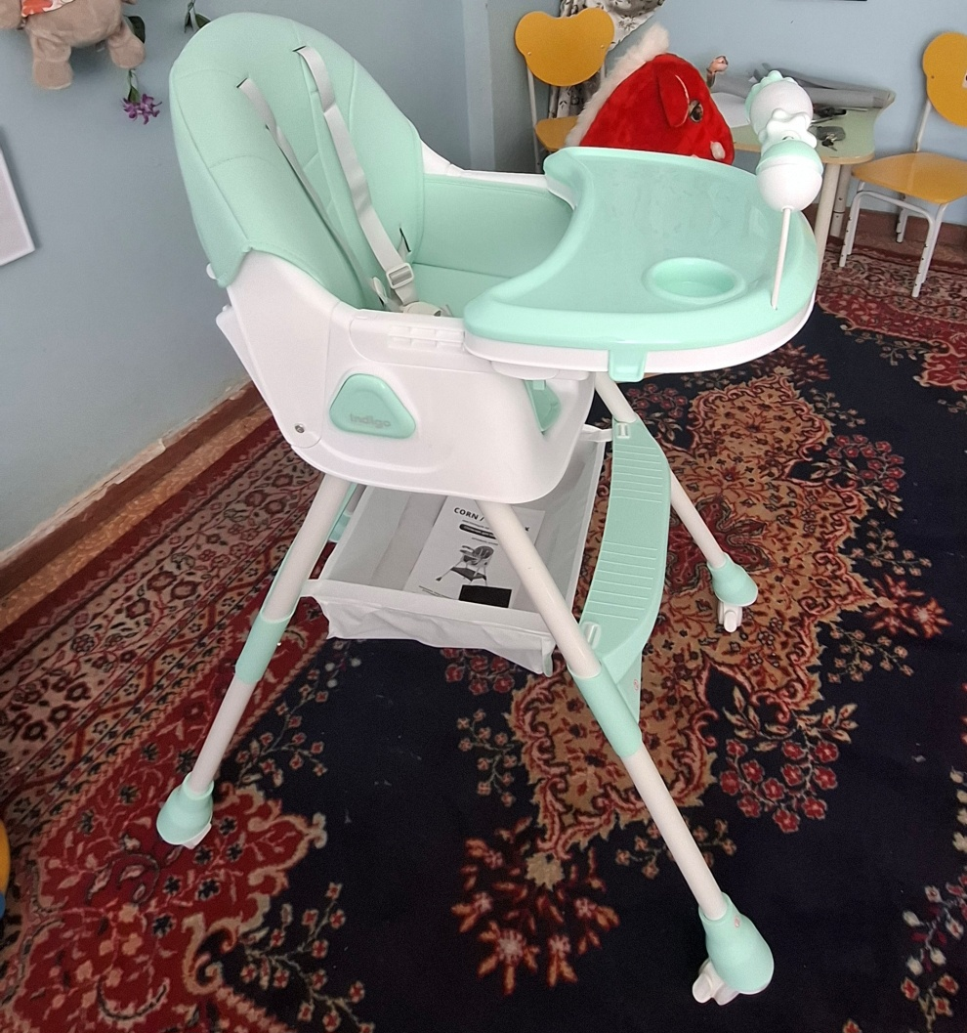
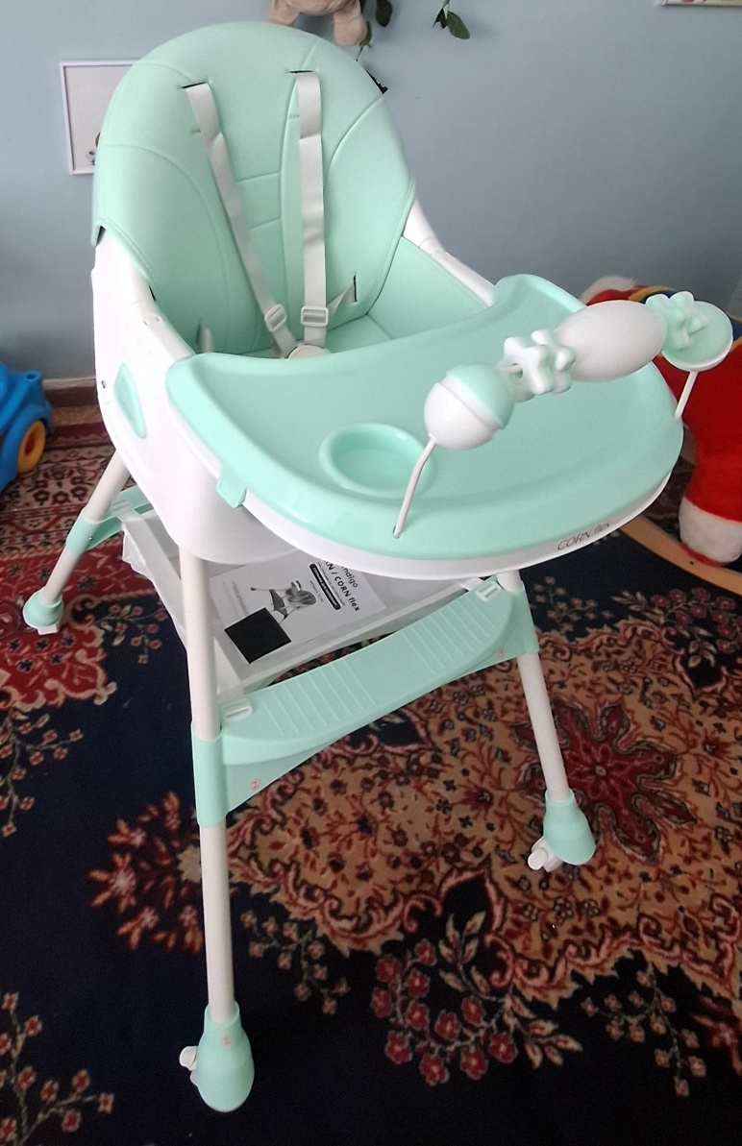
Стул детский для кормления
#НациональныеПроектыРоссииСемья

Slide 17
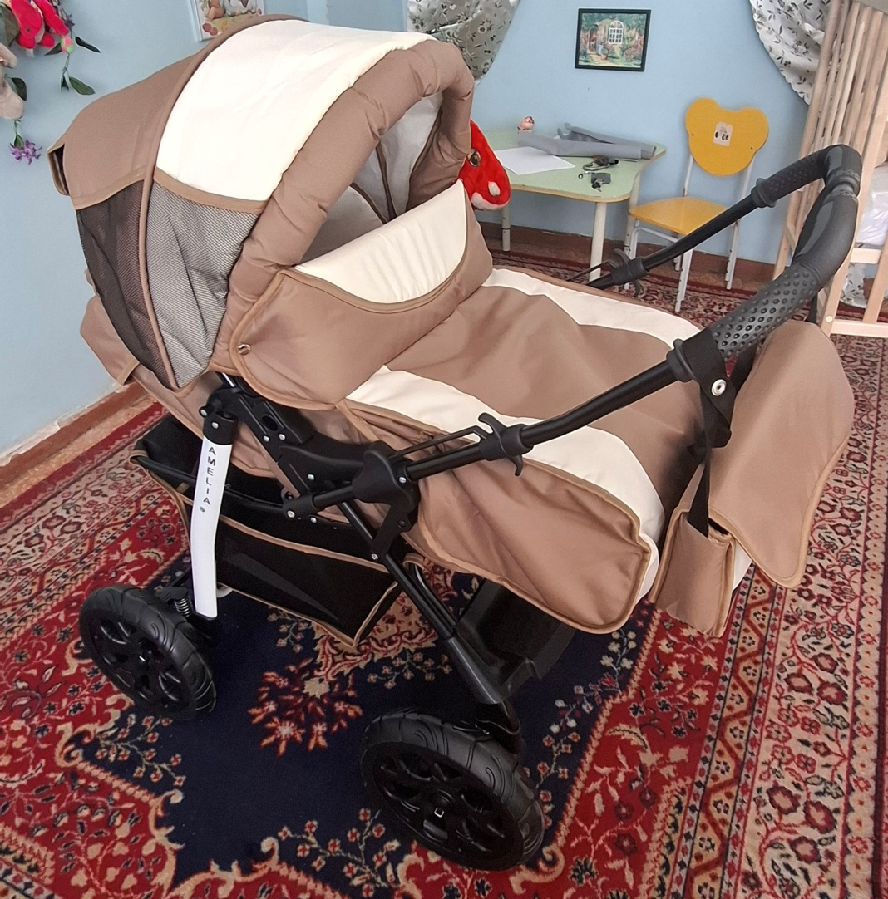
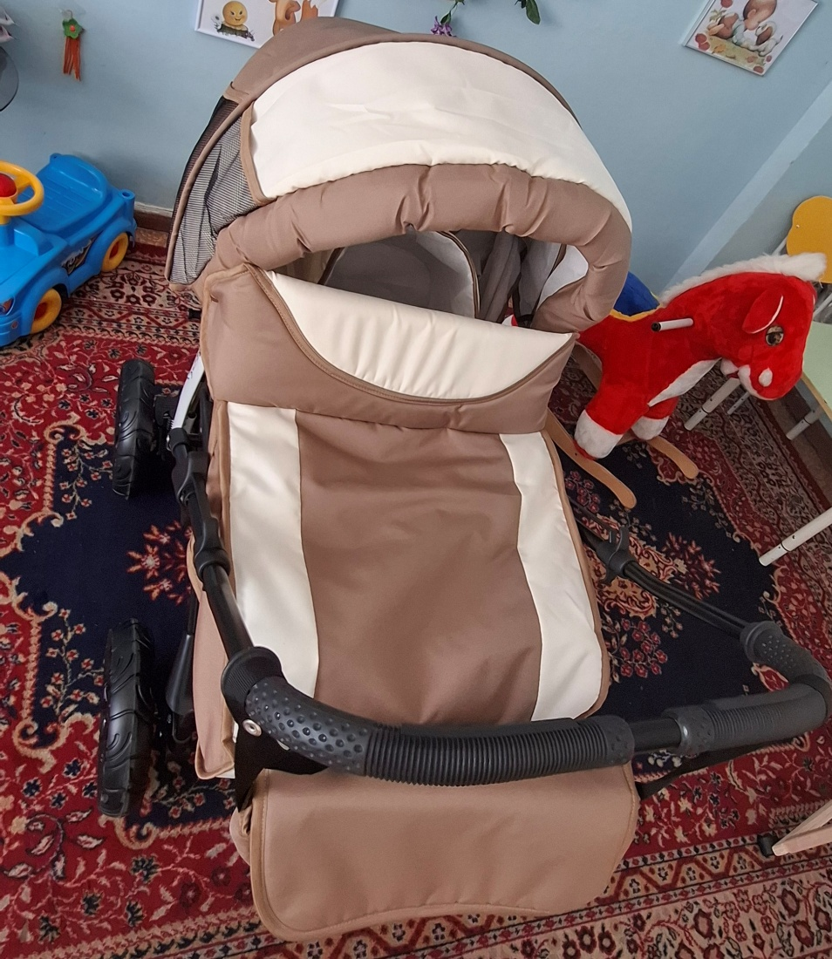
Коляска детская прогулочная
#НациональныеПроектыРоссииСемья

Slide 18
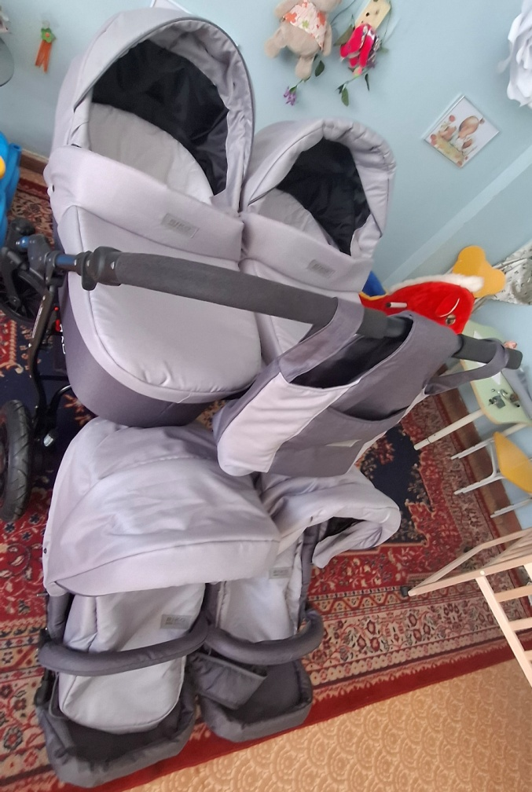
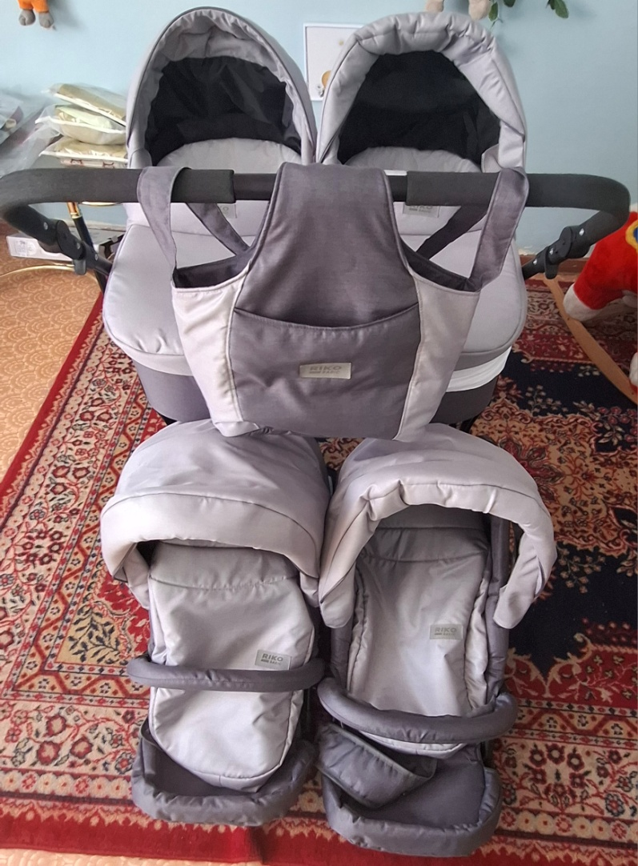
Коляска детская для новорожденных близнецов
#НациональныеПроектыРоссииСемья

Slide 19
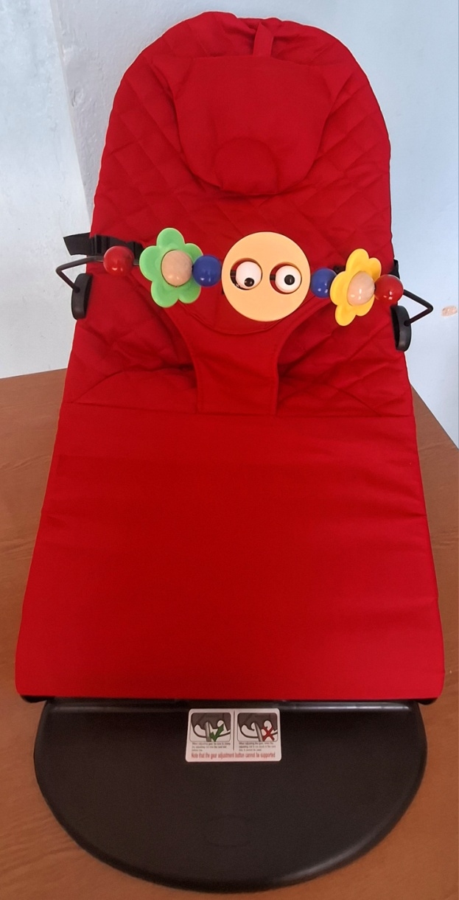
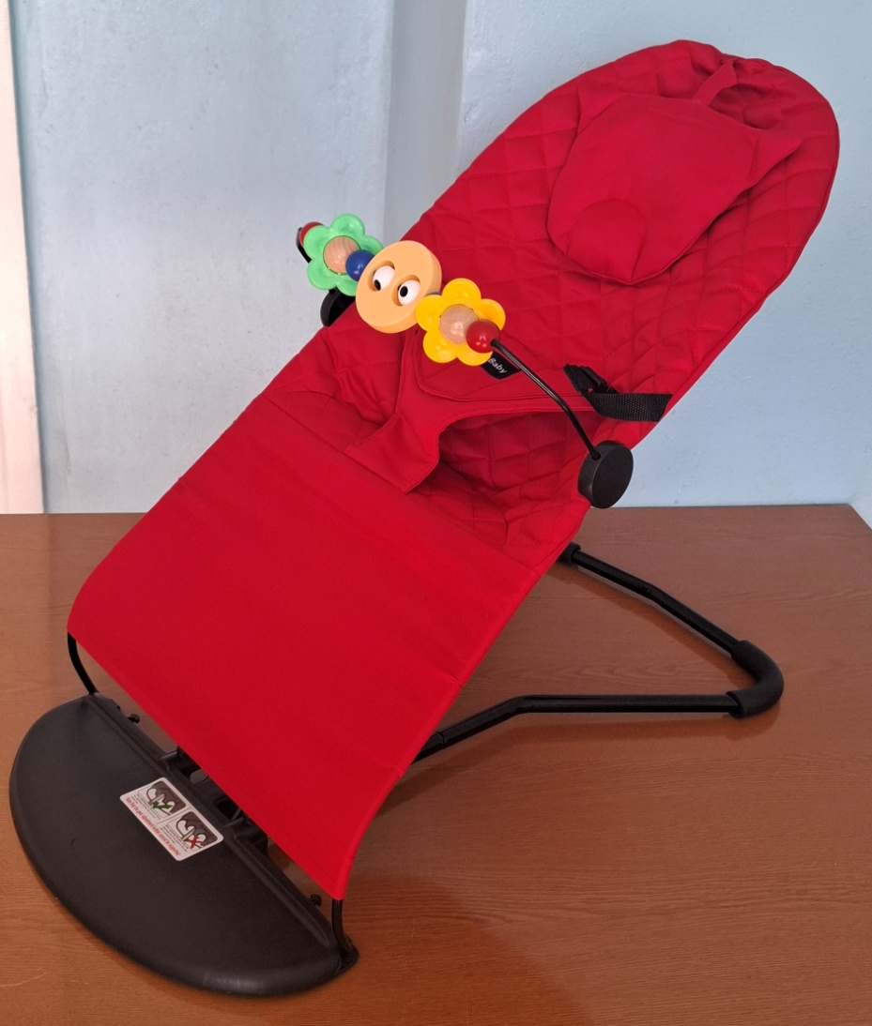
Шезлонг для новорожденного ребёнка
#НациональныеПроектыРоссииСемья

Slide 20
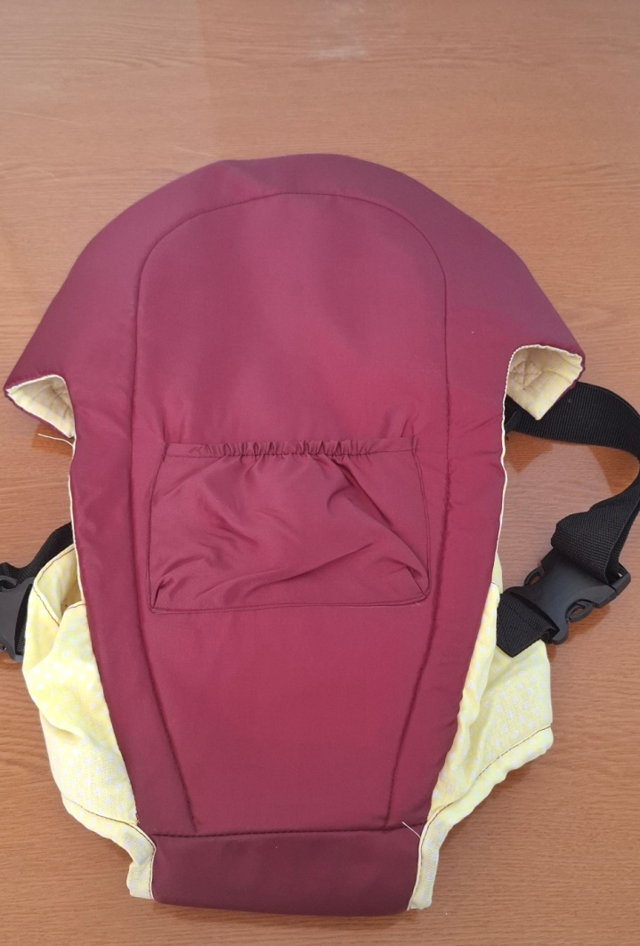
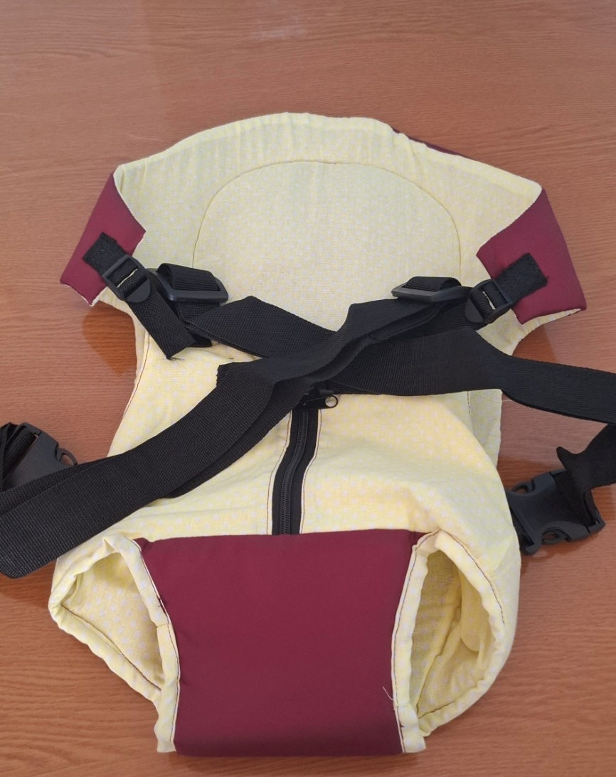
Устройство для ношения новорожденного ребёнка
#НациональныеПроектыРоссииСемья

